Slide 1


Programación II Desarrollo en Java
Clase N° 18
Git y Github (Clase práctica)

Slide 2
TEMAS A DESARROLLAR
Introducción a las terminales.
Configuración de GIT.
Línea de comandos de GIT.
Trabajando con GIT de forma local.
Inicializar un nuevo repositorio.
Git init / Git add / Git commit
Trabajando con ramas.
Git branch
Trabajando con un repositorio remoto (GitHub).
Git clone / Git pull / Git push.

Slide 3
¿Qué es una Consola / Terminal de comandos?
Es una interfaz de texto que permite a los usuarios ingresar comandos y realizar tareas en un sistema operativo.
Se utiliza para interactuar con el sistema operativo y realizar tareas de manera más eficiente que a través de la interfaz gráfica de usuario.
Están disponibles en la mayoría de los sistemas operativos, incluyendo Windows, MacOS y Unix/Linux.

Slide 4
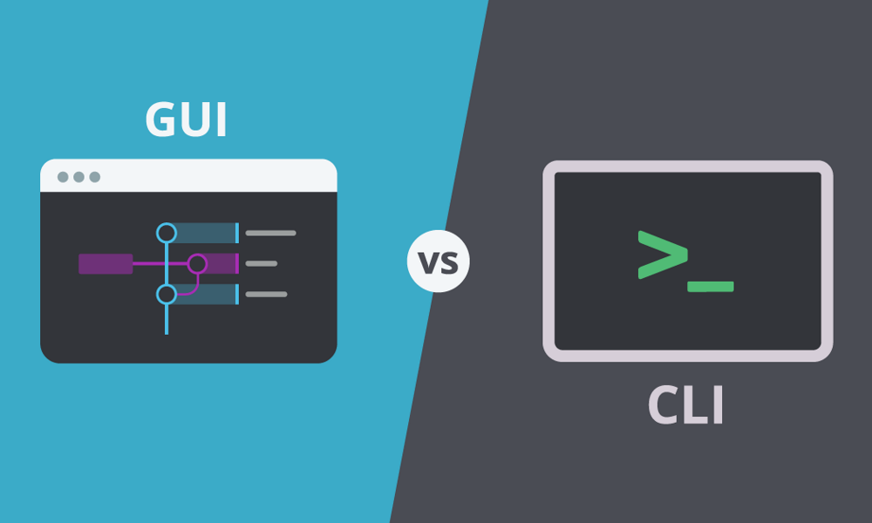

Slide 5
¿Porque la consola es más eficiente que una GUI?
Velocidad: Las consolas son más rápidas que las interfaces gráficas ya que no requieren tiempo para dibujar elementos en la pantalla.
Automatización: Las consolas permiten la automatización de tareas mediante el uso de scripts y programas de línea de comando, lo que ahorra tiempo y esfuerzo.
Acceso a funciones avanzadas: Las consolas ofrecen acceso a funciones avanzadas que no están disponibles en la interfaz gráfica, lo que las hace más flexibles y potentes.
Control preciso: Las consolas permiten un control más preciso del sistema operativo, lo que es útil para solucionar problemas y realizar tareas de mantenimiento.

Slide 6

Operaciones básicas con archivos
Crear directorio: md “Nombre del directorio”
“md” significa “Make Directory” (Crear Directorio). Seguido de ese comando debe ingresarse el nombre del directorio que queremos crear.
Cambiar/Moverse de directorio: cd “nombre del directorio”
“cd” significa “Change Directory” (Cambiar Directorio). Seguido de ese comando debe ingresarse el nombre del directorio al que queremos movernos.

Slide 7

Regresar al directorio padre: cd ..
Este comando te regresará al directorio padre del directorio actual.
Listar el contenido de un directorio: dir
Podremos visualizar todos los archivos y directorios que se encuentran dentro del directorio actual.

Slide 8
Crear una copia de un archivo: copy “archivo” “directorio/archivo copia”
Este comando creará una copia de un archivo en la ruta y con el nombre que le indiquemos. El primer dato es el nombre del archivo a copiar, y el segundo dato es la ruta junto con el nombre de la copia de ese archivo que se va a crear.
Mover archivo: move “archivo” “directorio\archivo”
Este comando mueve un archivo de un directorio a otro, el primer dato es el nombre del archivo y el segundo dato es el directorio donde se va a mover junto con su nombre (opcional).

Slide 9
Crear un archivo: echo “contenido” > “nombre_archivo.formato”
Este comando creará un archivo dentro del directorio donde es invocado. El primer dato es el contenido que tendrá el archivo a crear, y el segundo dato es el nombre del archivo con su respectivo formato.
Eliminar un archivo: del “nombre del archivo”
“del” proviene de “Delete” (Eliminar).

Slide 10

Ver el contenido de un archivo: type “archivo.formato”
Este comando muestra el contenido del archivo indicado en la terminal.
Limpiar la terminal: cls
“cls” proviene de “Clear System” (Limpiar Sistema).
Estos son solo algunos de los comandos más utilizados. Hay muchos otros comandos disponibles en la línea de comandos de Windows que puedes explorar y aprender.

Slide 11

Configurando GIT por primera vez
Paso 1: Elegir un nombre de usuario y el email que usarás en Github. Esto es importante porque las confirmaciones de cambios (commits) en Git usan esta información, y es introducida de manera inmutable en los commits que envías.
Paso 2: Establecer el nombre con el comando: git config --global user.name "Nombre Apellido".
Paso 3: Establecer el correo a usar con el comando. git config --global user.email Mail@example.com.

Slide 12
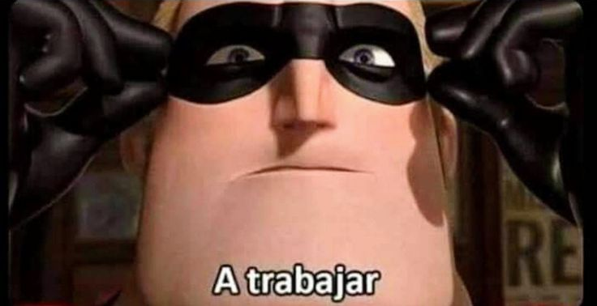
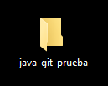
Y ahora… ¡A hacer nuestra primera práctica!
Creá tu cuenta de Github, elegí uno de todos tus proyectos, y vamos a crear nuestro primer repositorio de ejemplo :)
Imaginemos que esta carpeta contiene un proyecto que necesitamos compartir mediante Github.
Como primer paso: Abramos la carpeta.

Slide 13
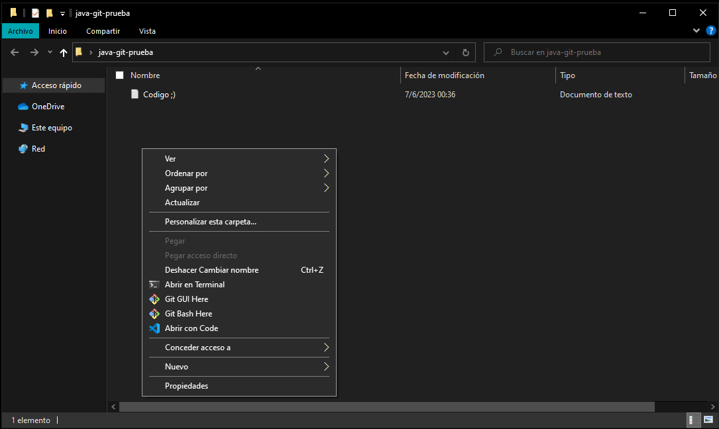
Una vez dentro de la carpeta del proyecto, vamos a darle click derecho para que nos aparezcan las siguientes opciones: Git Bash y Git GUI.
Git GUI: Nos proporciona una interfaz gráfica para trabajar, pero está algo desactualizada.
Git Bash: Abre una consola de comandos dedicada a Git. Es por aca, rey :)

Slide 14
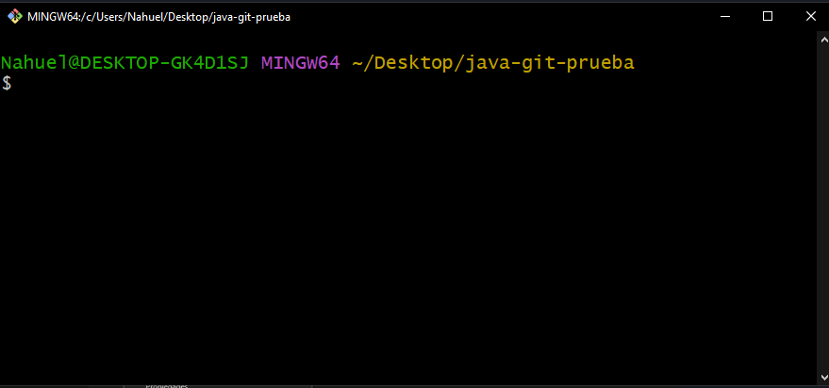
Se nos debería abrir una ventana como ésta, en la cual ya vamos a proceder a escribir los comandos necesarios para lo que buscamos
¿El primero? git init

Slide 15
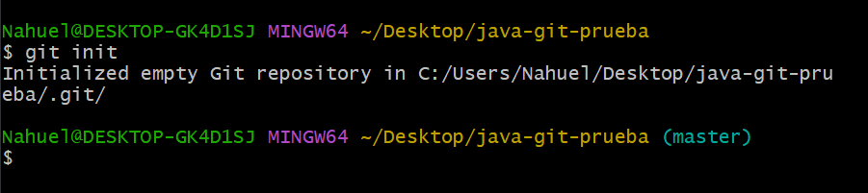
Al momento de ejecutar “git init” en nuestra terminal se crea un repositorio local basado en la carpeta donde estamos parados.
Nótese la nueva notación “(master)” … La palabra “master” hace referencia a que estamos situados justo en la carpeta raíz o la carpeta padre de todo nuestro repositorio, dándole a ésta el rango/categoría más importante posible.

Slide 16
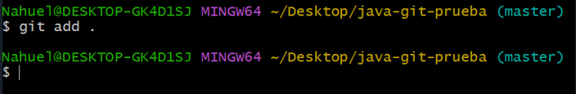
Una vez iniciado el repositorio, ya podemos proceder a subirlo a internet.
Hay que ver este proceso como si fuese el de enviar un paquete por correo.
Al ejecutar “git add .”, lo que estamos haciendo es añadir a una lista de “elementos pendientes por confirmar”, los archivos/cambios nuevos que hayamos hecho en nuestro código. En este caso como el repositorio es nuevo, pues estaríamos seleccionado todo el proyecto, para lo cual pondremos espacio y un punto.

Slide 17
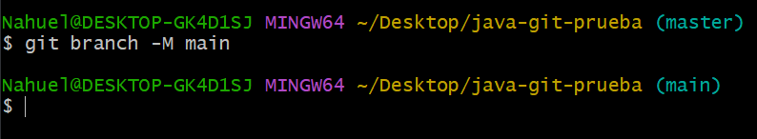
Una vez que los ítems han sido añadidos a la lista de pendientes de confirmación, nos está faltando un paso importante: crear la rama en la cual serán subidos los cambios/archivos.
Para eso, con el comando “git branch -M main” lo que hacemos es crear una rama con el nombre de “main”, en la cual serán subidos todos los cambios de nuestro proyecto, al menos por ahora. Después podemos crear todas las que queramos.
Notese tambien que en vez de decir “master”, ahora leemos “main”, ya que pasa a ser la rama principal del repo.

Slide 18
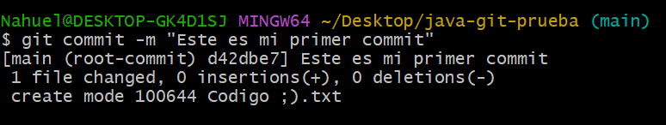
Volviendo al ejemplo de enviar un paquete por correo, git add equivale a marcar los productos en una lista y fijar el destino. Ahora nos queda preparar el paquete…
La instrucción “git commit” equivale a preparar una caja llena de cambios lista para ser enviada e informar qué contiene ésta.

Slide 19
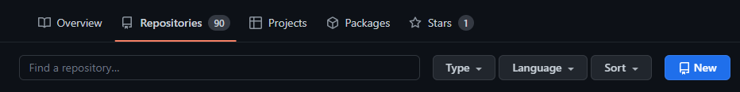
¿Qué sigue ahora? ¡Vamos a Github !! ☺
Vamos a crear un repositorio desde acá,
ya que necesitamos de un repositorio remoto para poder subir el código a internet :)

Slide 20
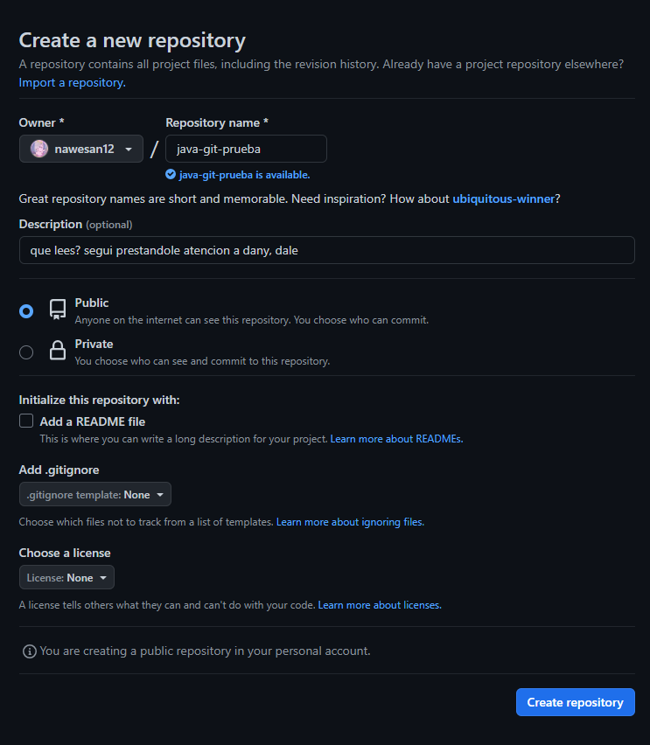
Nombre
Descripción
¿gitignore?
¿Licencia?

Slide 21
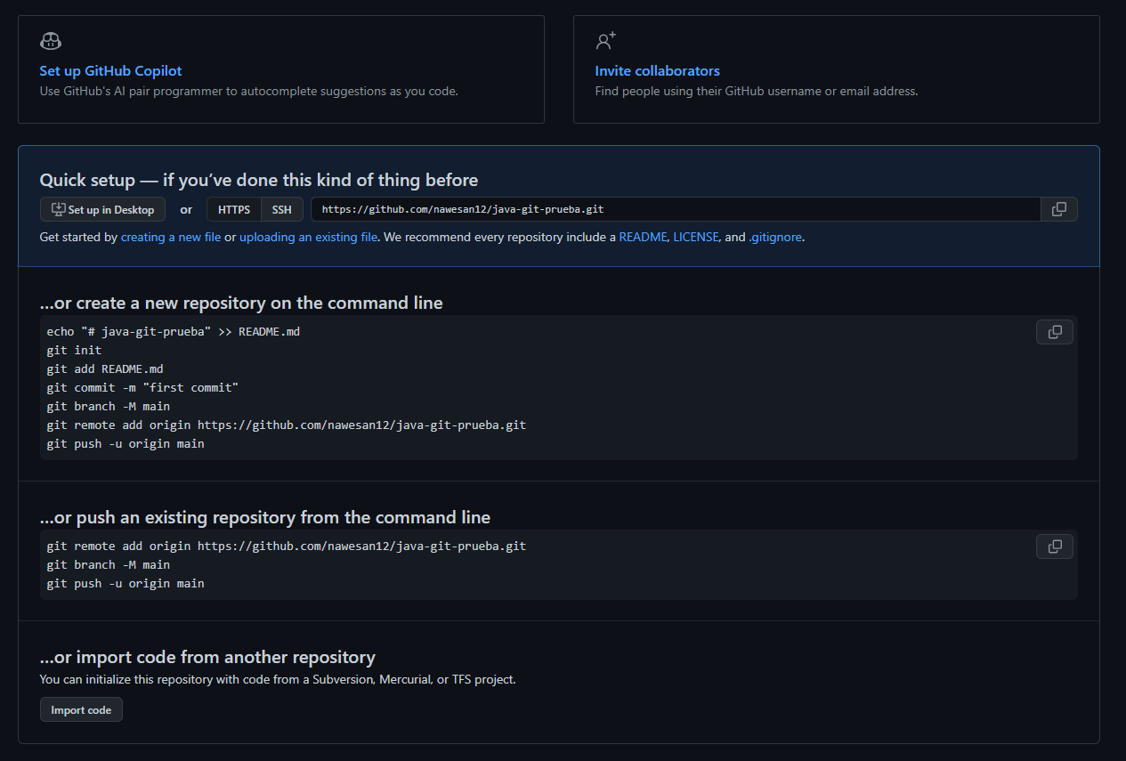
En un repositorio vacío, Github nos va a dar las instrucciones necesarias para poder subir nuestro código local a la nube… Justo lo que veníamos haciendo, así que ¡sigamos!

Slide 22
Ahora debemos declarar un origen remoto para el repositorio usando el comando “git remote add origin” y copiando a continuación el link del repositorio de Github en la web pero con la terminación “.git”. De esa manera reconocerá de qué repositorio estamos hablando y lo enlazará.

Slide 23
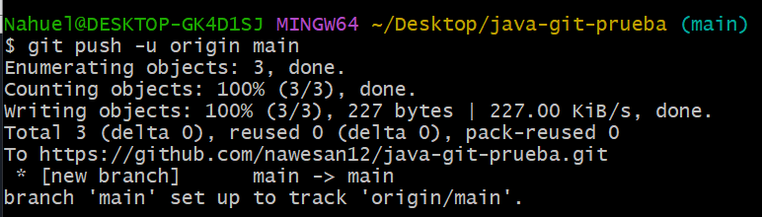
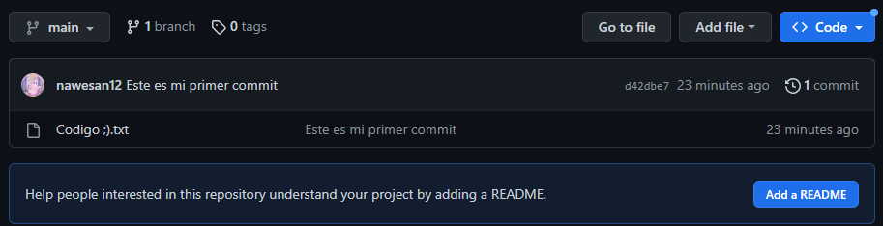
Por último… enviamos el paquete que veníamos preparando, usando el comando git push
Refrescamos la web de Github a ver qué pasa… Y… ¡ voilá!!! ¡OMG!!!

Slide 24
Resumen
Para crear repo y subirlo por primera vez:
git init
git add .
git status
git commit -m “Mi primer commit”
git branch -m main
git remote add origin “milink.git”
git push -u origin
Para subir solo cambios:
git add .
git status
git commit “Hola, soy un cambio”
git push -u origin
Para robar código clonar un repo:
git clone “link.git”
Para traer cambios remotos de un repo que tengo desactualizado en el local:
git pull
Para crear ramas:
git branch OPTIONS

